Slide 1
作业及解答（第5章）
补充1：请为某仓库的管理设计一个ER模型。该仓库主要管理零件的订购和供应等事项。仓库向工程项目供应零件，并且根据需要向供应商订购零件。

Slide 2
作业及解答（第5章）
本问题中共有三类实体，分别是“零件”、“工程项目”和“供应商”。
一种零件可供应多个工程项目，一个工程项目需要使用多种零件，因此，零件与工程项目之间的联系“供应”，是多对多（ M ' N ）联系；类似地，零件与供应商之间的联系“订购”，也是多对多（ M ' N ）联系。
实体类型“零件”的主要属性是：零件编号，零件名称，颜色，重量。实体类型“工程项目”的属性主要是：项目编号，项目名称，开工日期。实体类型“供应商”的属性主要有：供应商编号，供应商名称，地址。联系类型“供应”的属性是，向某工程项目供应的某种零件的数量。联系类型“订购”的属性是，向某供应商订购的某种零件的数量。

Slide 3
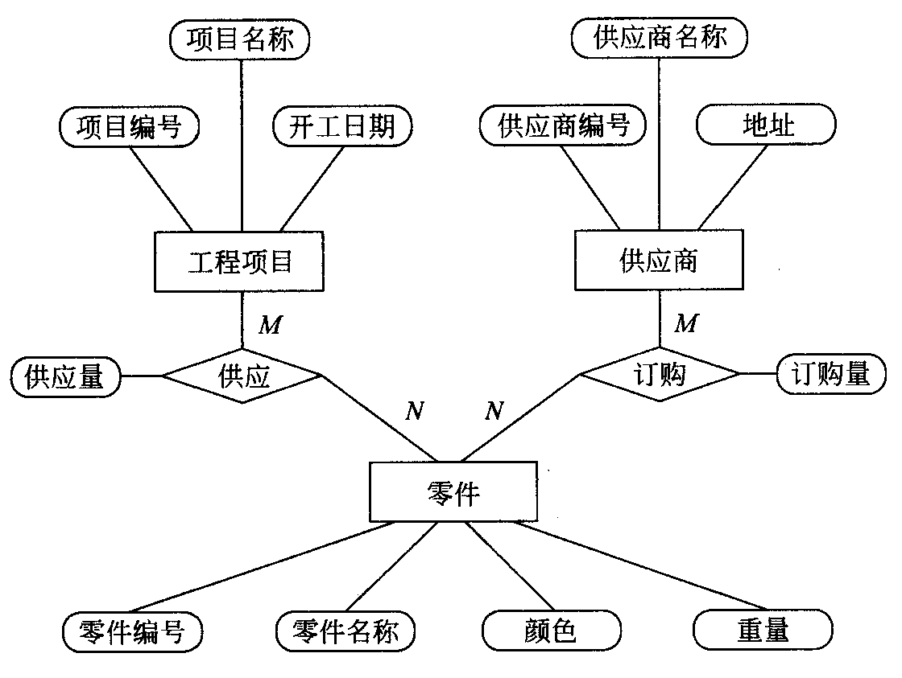

Slide 4
作业及解答（第5章）
补充2：某火车售票系统的数据流程图如下所示
日期
3
按日期查询
查询结果
查询
信息
查询
信息
查询
结果
查询
结果
录入员
1
接受查询
2
分析查询
4
按班次查询
6
查询显示
班次
5
按线路查询
查询结果
线路
旅客

Slide 5
作业及解答（第5章）
列车查询主模块
查询信息
查询结果
查询信息
查询结果
接受查询
分析查询
查询显示
线路
查询
信息
日期
班次
按日期查询
按班次查询
按线路查询
输入信息

Slide 6
作业及解答（第5章）
补充3、已知某定货系统的需求分析DFD图如下，请按SD方法的设计步骤画出结构图。
顾
客
编辑
定货
单
确定
顾客
订货
产生
暂存
订货单
订货单
合格订货单
不满足订货单
D4暂存订货单
D1配件
可发货
开发
货单
并改
库存
发货单
顾客
D2顾客文件
D3配件库存
D4暂存订货单
不合格订货单
D5销售历史
业务员
D6应收款明细帐

Slide 8
作业及解答（第5章）
补充4、已知某系统的需求分析给出的系统数据流程图如下，画出结构图
b1
c1
C1
D
e
B
G
h
a
b
d
E
J
b2
c2
k
l
m
A
C2
g
K
L
b3
f
C3
c3
F
j

Slide 9
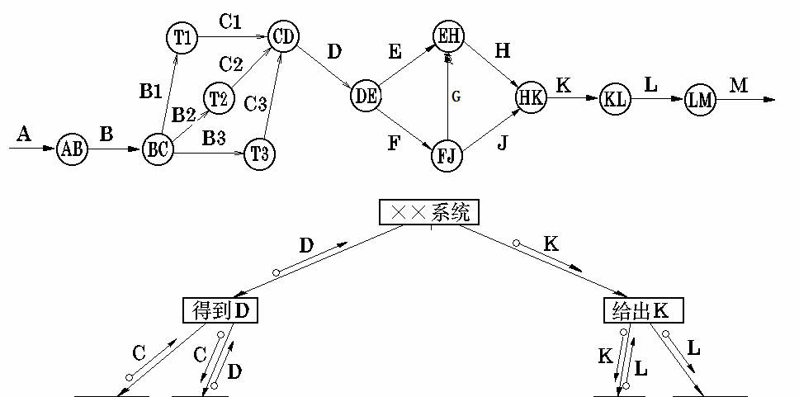
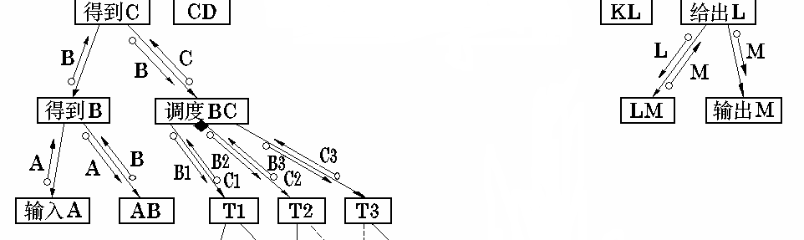

Slide 10
作业及解答（第5章）
用面向数据流的方法设计下列系统的软件结构
（1）储蓄系统2-2
（2）机票预定系统2-3
为了方便旅客，某航空公司拟开发一个机票预定系统。旅行社把预定机票的旅客信息（姓名、性别、工作单位、身份证号码、旅行时间、旅行目的地等）输入该系统，系统为旅客安排航班，旅客在飞机起飞前一天凭取票通知和账单交款取票，系统核对无误即印出机票给顾客
（2）患者监护系统2-4

Slide 12
作业及解答（第5章）

Slide 13
不能是两个分开的子系统，是相同的前台单个处理

Slide 14
不能是两个分开的子系统，是相同的前台单个处理

Slide 15
作业及解答（第5章）

Slide 16
作业及解答（第5章）

Slide 17
作业及解答（第5章）

Slide 18
作业及解答（第5章）

Slide 19
可以是两个子系统，预定和取票是不同的处理方式（后台批量和前台单个）

Slide 23
美国某大学有200名教师，校方与教师工会刚刚签订一项协议。按照协议，所有年工资超过$26000（含$26000 ）的教师工资将保持不变，年工资少于$26000的教师将增加工资，所增加工资数额按下述方法计算：给每位教师所赡养的人（包括教师本人）每年补助$100，此外，教师有一年工龄每年再多补助￥50，但是，增加后的年工资总额不能多于$26000。
教师工资档案存储在行政办公室的磁带上，档案中有目前的年工资、赡养的人数、雇佣日期等信息。需要写一个程序计算并印出每名教师的原工资和调整后的新工资。
要求：（1）画出此系统的数据流图；（2）写出需求说明；
（3）设计上述的工资调整程序(要求用HIPO图描绘设计结果)，设计时分别采用两种算法，并比较两种算法的优缺点：
（a）搜索工资档案数据，找出年工资少于$26000的人，计算新工资，校核是否超过$26000，存储新工资，印出新旧工资对照表；
（b）把工资档案数据按工资从最低到最高的次序排序，当工资数额超过$26000时即停止排序，计算新工资，校核是否超过限额，存储新工资，印出结果。
（4）你所画出的数据流图适应用那种算法？

Slide 24
作业及解答（第5章）

Slide 25
作业及解答（第5章）

Slide 26
作业及解答（第5章）

Slide 27
作业及解答（第5章）

Slide 28
补充5：求解杨辉三角形系数
0
杨辉三角形
系数求解
系数表
输入阶数
⊕
不合理阶数
DFD0
输入阶数
合理
阶数
DFD1
1
检验
阶数
2
计算
阶数
3
打印
阶数
系数
系数表
⊕
不合理阶数
合理
阶数
DFD2
1.1
输入
阶数
1.2
检验
阶数
合理
阶数
2.1
计算1
阶数
系数
⊕
不合理阶数
3.1
打印1
3.2
打印2
系数表2
合理
阶数
阶数
阶数
2.2
计算2
系数表1
系数

Slide 29
求解杨辉三角形系数
合理阶数
系数
合理阶数
合理阶数
系数
取合理阶数
计算系数方
法选用
打印系数
合理阶数
合理阶数
合理阶数
阶数
阶数
合理阶数
合理阶数
系数
系数
输入
阶数
检验
阶数
计
算
1
计
算
2
打
印
1
打
印
2
不合理阶数
系数表1
表示选用
系数表2

